Slide 1

Gestionar la historia académica del estudiante
Instructivo
Consultor
Cargo
Mes, Año

Slide 2
Gestionar la historia académica del estudiante
01 | Overview
02 | Configuraciones
03 | Gestionar la historia académica del estudiante
04 | Resumen

Slide 3
Overview
Gestionar la historia académica del estudiante

Slide 4

Overview: Mapa de capacidades
Gestionar la historia académica del estudiante

Slide 5
Overview: Macroproceso Gestionar la inscripción de cursos
Gestionar la historia académica del estudiante
Tiene como propósito administrar el proceso de inscripción y retiro de las asignaturas que los estudiantes cursarían para un periodo académico, utilizando los modelos de inscripción y sus características como lo fuera la inscripción básica, estructurada o proyectada, así como la gestión de turnos, inscripción por bloques, listas de esperas, sobrepasos, entre otros.

Slide 6
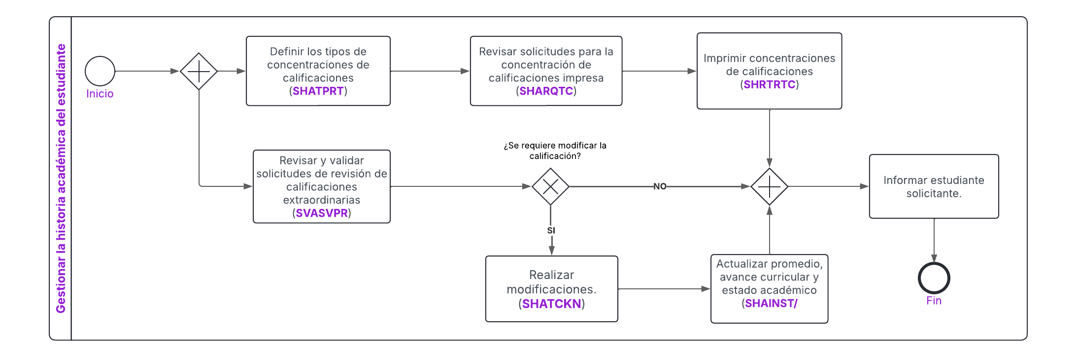
Overview: Gestionar la historia académica del estudiante
Gestionar la historia académica del estudiante

Slide 7

Overview: Macroproceso Gestionar la inscripción de cursos – Avance Académico
Gestionar la historia académica del estudiante
Todo LAC

Slide 8
Overview: Gestionar la historia académica del estudiante
Gestionar la historia académica del estudiante
Administrar los requerimientos académicos que impliquen una modificación extraordinaria a las calificaciones, en especial cuando ya se encuentre vencido el periodo de ajustes por parte del docente.

Slide 9
CONFIGURACIONES
Gestionar la historia académica del estudiante

Slide 10
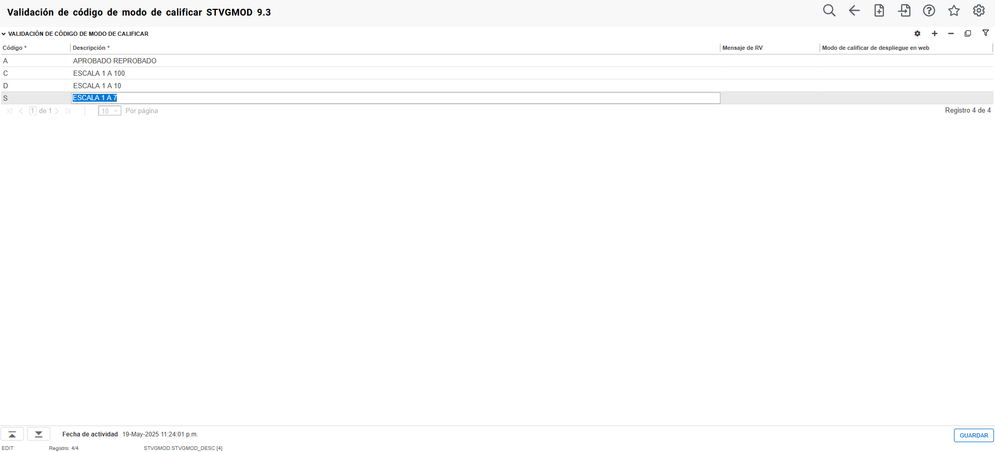
Validación de modo de calificar (STVGMOD)
Gestionar la historia académica del estudiante
Se requiere que la modalidad de calificación se encuentre definida en STVGMOD, tabla de validación de se encontraría definida en el macroproceso de “Definición y Diseño de la Oferta Académica”

Slide 11
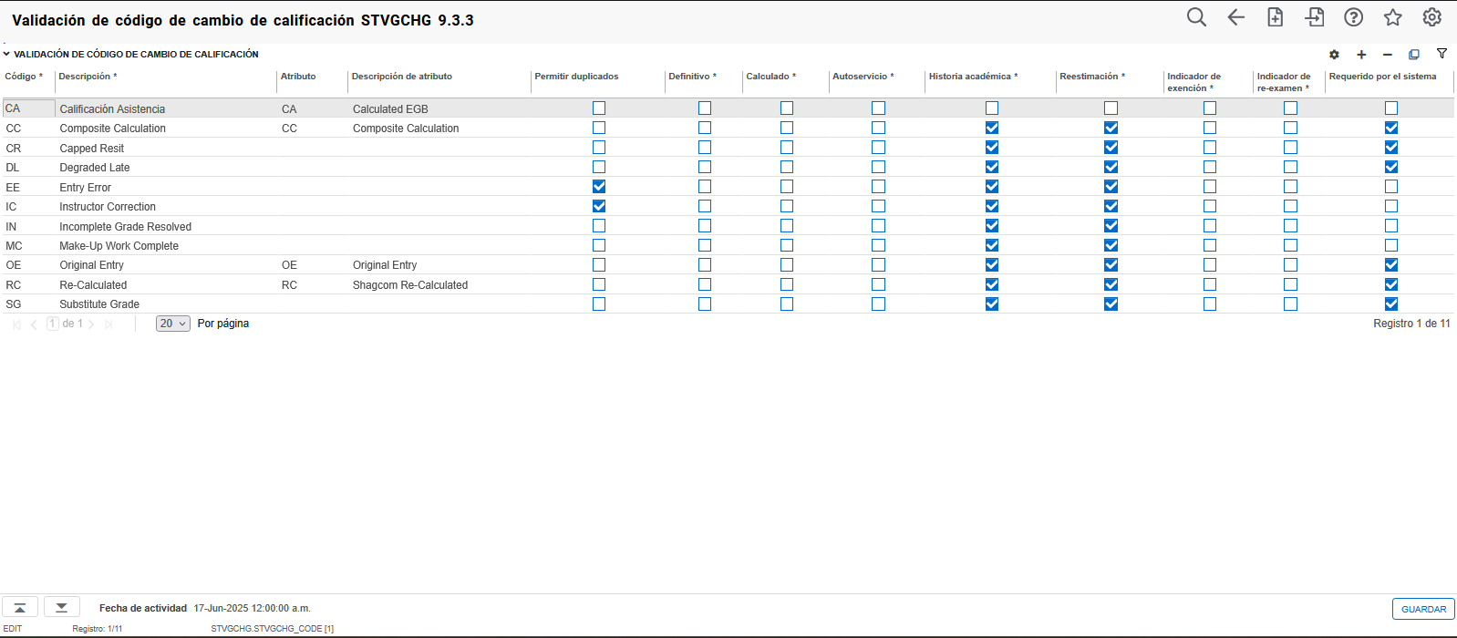
Validación de código de cambio de calificación (STVGCHG)
Gestionar la historia académica del estudiante
Los códigos de cambios de calificaciones corresponden a la clasificación asociada directamente a cada calificación que pudiera tener una asignatura, donde en la mayoría de los casos buscamos definir la causa o el origen de la calificación ingresadas. Para ingresar, modificar o eliminar algunos de estos registros se han de utilizar los botones de ‘+’, ‘-’ .

Slide 12
Validación de código de cambio de calificación (STVGCHG )
Gestionar la historia académica del estudiante
1
2
3
Para ingresar un nuevo código de cambio de calificación, presione opción +.
Ingrese el código que desea crear.
Ingrese la descripción del código.

Slide 13
Validación de código de cambio de calificación (STVGCHG )
Gestionar la historia académica del estudiante
4
Active la casilla ‘Permitir duplicados’ si desea que el código de cambio de calificación pueda usarse más de una vez cuando se modifican las calificaciones para una misma asignatura-estudiante.

Slide 14
Validación de código de cambio de calificación (STVGCHG )
Gestionar la historia académica del estudiante
5
Active la casilla ‘Definitivo’ si desea que el código de cambio de calificación no deba sobrescribirse por un cálculo automático.

Slide 15
Validación de código de cambio de calificación (STVGCHG )
Gestionar la historia académica del estudiante
6
Active la casilla ‘Calculado’ si el código de cambio de calificación se usará para registrar el resultado de un cálculo automático de calificaciones. Una razón de cambio con este indicador seleccionado no puede ser seleccionado por los usuarios funcionales desde la historia académica.

Slide 16
Validación de código de cambio de calificación (STVGCHG )
Gestionar la historia académica del estudiante
7
Active la casilla ‘Autoservicio’ si el código de cambio de calificación estará disponible para que los docentes lo registren en Autoservicio.

Slide 17
Validación de código de cambio de calificación (STVGCHG )
Gestionar la historia académica del estudiante
8
Active la casilla ‘Historia Académica’ si el código de cambio de calificación se va a usar para registrar un cambio de marca o calificación en la Historia Académica.

Slide 18
Validación de código de cambio de calificación (STVGCHG )
Gestionar la historia académica del estudiante
9
Active la casilla ‘Reestimación’ si el código de cambio de calificación estará disponible para reestimación.
Esta casilla solo se puede seleccionar si la casilla de ‘Historia Académica’ está previamente seleccionada.

Slide 19
Validación de código de cambio de calificación (STVGCHG )
Gestionar la historia académica del estudiante
10
Active la casilla ‘Indicador de exención’ si el código de cambio de calificación estará disponible para exceptuar la presencia de una calificación, se sugiere evitar dejar disponible esta propiedad en el SSB del docente.

Slide 20
Validación de código de cambio de calificación (STVGCHG )
Gestionar la historia académica del estudiante
11
Active la casilla ‘Indicador de reexamen’ si el código de cambio de calificación para indicar que la nota ingresada tiene un status de reexamen.

Slide 21
Validación de código de cambio de calificación (STVGCHG )
Gestionar la historia académica del estudiante
12
La casilla ‘Requerido por el sistema’ no debe ser modificada ya que se utiliza como referencia para los valores del control de cambio que estuvieran relacionados a algún proceso interno de Banner.

Slide 22
Gestionar la historia académica del estudiante
Gestionar la historia académica del estudiante

Slide 23
Encabezado de Periodo
Gestionar la historia académica del estudiante

Slide 24
Mantenimiento al curso del periodo del alumno (SHAINST)
Gestionar la historia académica del estudiante
Antes de llegar a ajustar la historia académica del estudiante, se requiere que el estudiante cuente con al menos un registro creado en la página administrativa SHAINST para el periodo académico a ajustar.
Este proceso es automático en Banner cuando se realiza el pase a historia académica por parte de las asignaturas inscritas, pero en el caso de querer ingresar una calificación directamente en historia académica es necesario la creación del registro de SHAINST mencionado.

Slide 25
Mantenimiento al curso del periodo del alumno (SHAINST)
Gestionar la historia académica del estudiante
1
2
3
Para crear los registros de encabezados de SHAINST se requiere:
Ingresar el ID del estudiante
Ingresar o seleccionar el periodo académico al cual se cargarían las calificaciones.
Presionar el botón Ir.

Slide 26
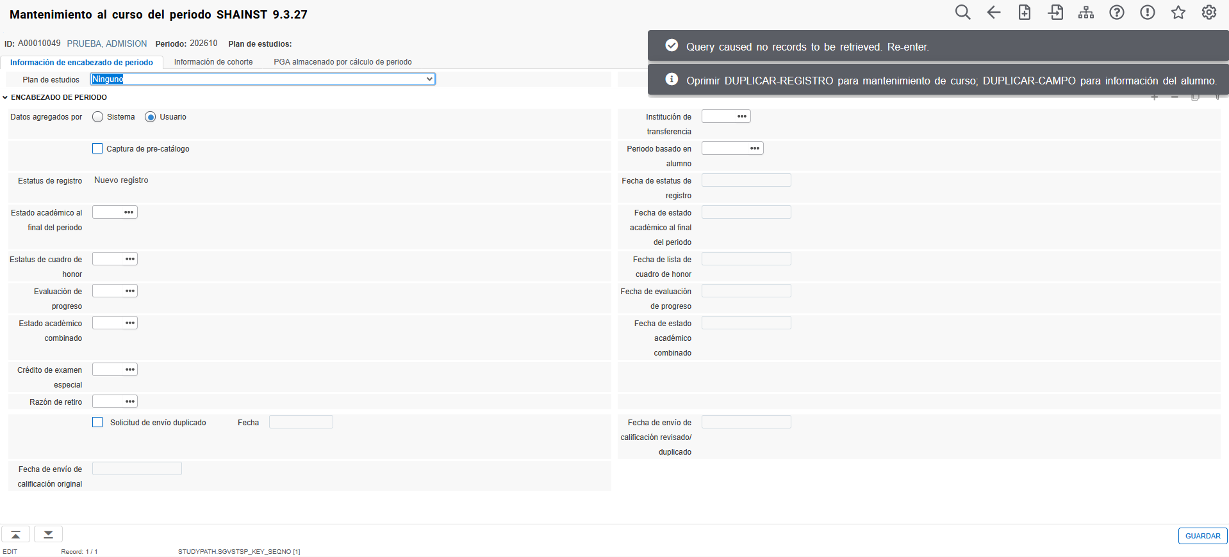
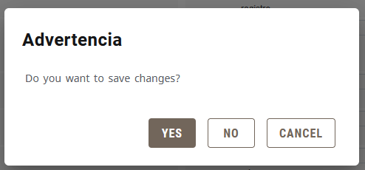
Mantenimiento al curso del periodo del alumno (SHAINST)
Gestionar la historia académica del estudiante
4
5
Dentro de la página administrativa es posible que se generen algunas notificaciones informativas, pero para generar el registro en cuestión.
Se requiere posicionar el cursor dentro de algún campo y esto hará que surja la ventana de Advertencia que se muestra
Guardar el registro (sin registrar ningún valor) haciendo clic en “Yes/Si”

Slide 27
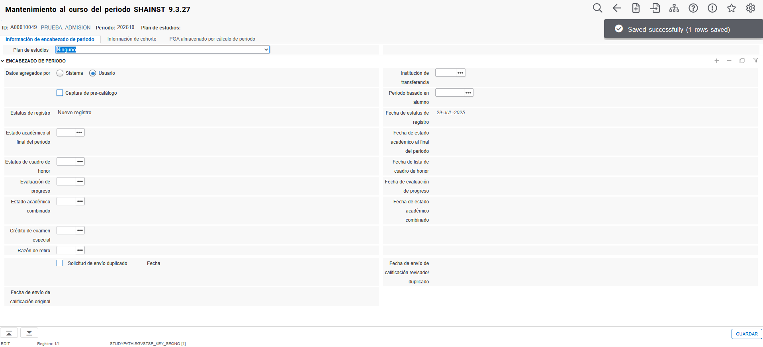
Mantenimiento al curso del periodo del alumno (SHAINST)
Gestionar la historia académica del estudiante
Confirmación de la creación del registro de encabezado para el periodo académico del estudiante.

Slide 28
Modificación de Calificaciones
Gestionar la historia académica del estudiante

Slide 29
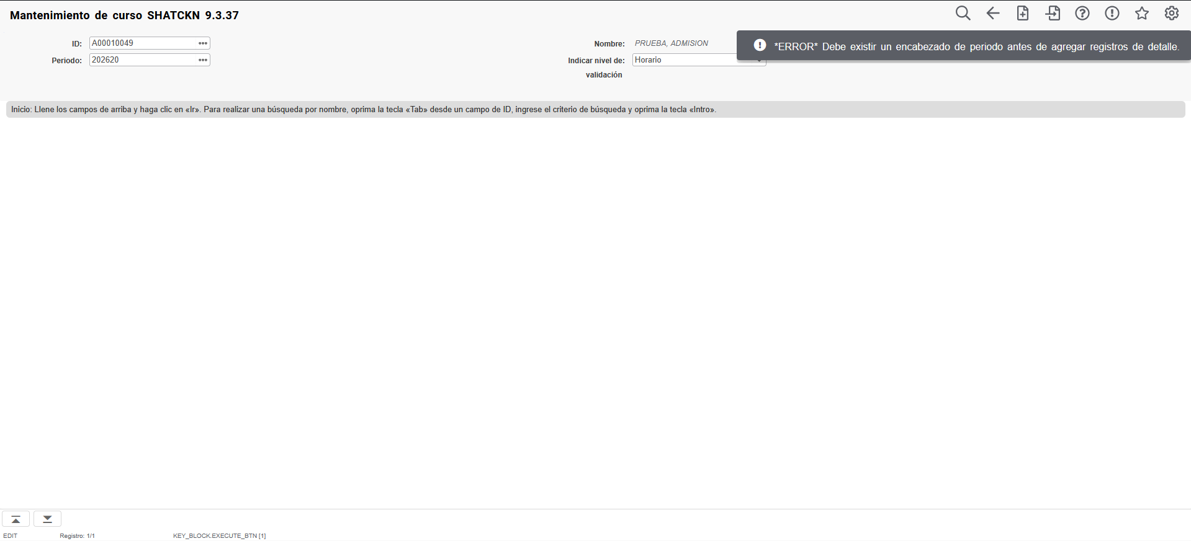
Mantenimiento al curso del alumno (SHATCKN)
Gestionar la historia académica del estudiante
El ingreso directo o el ajuste de una calificación de Historia Académica se desarrolla en la página administrativa SHATCKN.
Como se indicó, si no se ha generado el registro previamente en la página SHAINST, esta es la notificación de Banner que indica la necesidad de crear una encabezado de periodo académico en el caso que el estudiante no posea registros de historia académica previas en el periodo académico en cuestión.

Slide 30
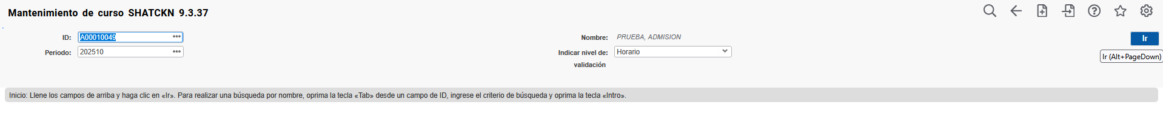
Mantenimiento al curso del alumno (SHATCKN)
Gestionar la historia académica del estudiante
1
3
2
Si ya se tiene registro en SHAINST, siga los siguientes pasos para agregar o modificar una calificación a un estudiante:
Ingresar el ID del estudiante
Ingrese o seleccione el periodo académico al cual se desea realizar el ajuste y/o registro.

Slide 31
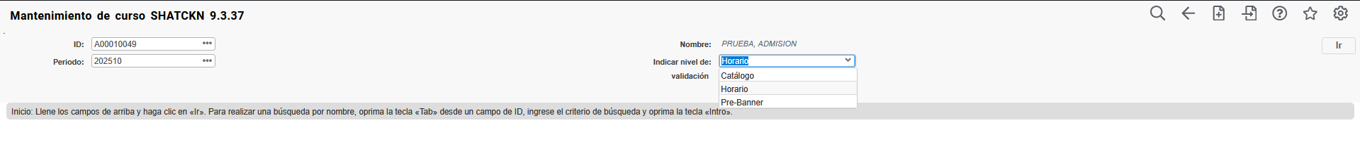
Mantenimiento al curso del alumno (SHATCKN)
Gestionar la historia académica del estudiante
3
4
Seleccionar el nivel de validación que se desea desarrollar, de los cual afecta de la siguiente forma:
Catálogo: valida que el ajuste o creación de registros de calificaciones sean parte de las asignaturas del catálogo del curso del ambiente, no siendo necesario que el estudiante las haya cursado.
Horario: valida que el ajuste o creación de registros de calificaciones correspondan a calificaciones definidas desde un NRC ya cursado (con paso de historia académica)
Pre-Banner: permite registrar las calificaciones que cualquier asignatura pudiendo no estar creada en el ambiente, esto no quieta el hecho que fuera a ser utilizada para la evaluación del CAPP.
Presione el botón Ir.
Se sugiere preferir el uso de las modalidades ‘Catálogo’ u ‘Horario’ para mantener consistencia con los registros de Banner.

Slide 32
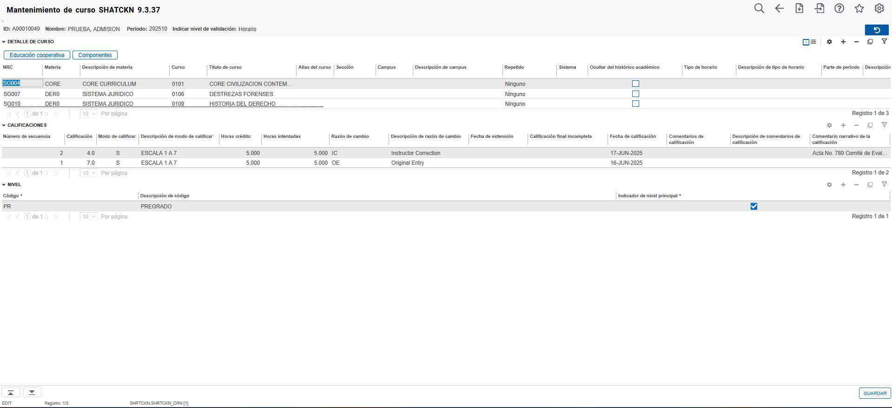
Mantenimiento al curso del alumno (SHATCKN)
Gestionar la historia académica del estudiante
En la pantalla desplegada se podrán visualizar solo los registros de calificaciones del estudiante que pertenezcan al periodo académico definido al momento de ingresar. Se destacan tres áreas que corresponden a la información de historia académica.

Slide 33
Mantenimiento al curso del alumno (SHATCKN)
Gestionar la historia académica del estudiante
La primera área hace referencia a lo que fuera la identificación de la asignatura propiamente tal.
Si la calificación está asociada a un plan de estudios, esta relación estará definida en esta área, para visualizarla deberá desplazar la ventana hacia la derecha.

Slide 34
Mantenimiento al curso del alumno (SHATCKN)
Gestionar la historia académica del estudiante
El segundo bloque hace referencia a lo que fuera la identificación de la calificación, indicando, además, el modo de calificación, créditos asociados, y la razón de cambio para la calificación de la asignatura.

Slide 35
Mantenimiento al curso del alumno (SHATCKN)
Gestionar la historia académica del estudiante
La tercera área hace referencia al nivel al cual estaría asociada la calificación de esta asignatura.
Un estudiante puede tener una asignatura asociada a varios niveles, pero siempre debe ser solo uno el marcado como nivel principal.

Slide 36
Mantenimiento al curso del alumno (SHATCKN)
Gestionar la historia académica del estudiante
6.2
6.1
5
7
Para cargar una calificación se requiere:
Insertar un nuevo registro en la sección ‘Detalle de curso’
Dependiendo del nivel de validación ingresado:
  6.1. Si el curso no es parte de un NRC (Catálogo):
  Definir los campos ‘Materia’ y ‘Curso’ de la asignatura a la cual corresponderá dicha calificación (la descripción y el título se llenan automáticamente).
  6.2. Si el curso corresponde a un NRC (Horario):
  Ingrese el NRC al que desea ingresarle la calificación. En este caso, el sistema toma todos las características del NRC.
Desplace la barra hacia la derecha de la pantalla hasta el campo Plan de estudios y asocie el curso con el plan de estudios al cual tributará dicha calificación

Slide 37
Mantenimiento al curso del alumno (SHATCKN)
Gestionar la historia académica del estudiante
Pase al siguiente bloque: Bloque de información ‘Calificaciones’
8

Slide 38
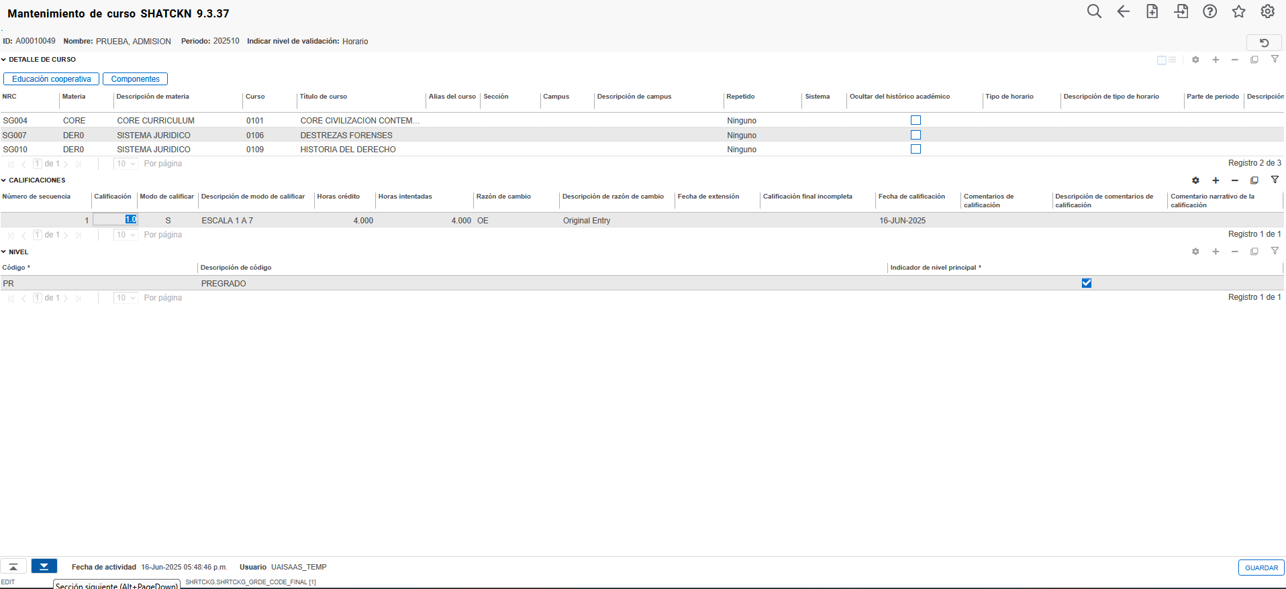
Mantenimiento al curso del alumno (SHATCKN)
Gestionar la historia académica del estudiante
10
9
En el bloque de información ‘Calificaciones’ Cada registro ingresado representará la última calificación vigente de la asignatura registradas.
Para ingresar una calificación (ya sea nuevo o insertando un nuevo registro para sustituir la calificación actual):
En el campo Calificación, ingrese la calificación que tendrá dicha asignatura.
Ingrese o seleccione el modo de calificar

Slide 39
Mantenimiento al curso del alumno (SHATCKN)
Gestionar la historia académica del estudiante
12
11
Ingrese los créditos de la asignatura en el campo Horas Crédito y en el campo Horas Intentadas
Ingrese o seleccione la razón de cambio:
  Si es la primera calificación, la razón debe ser OE y pase al paso 15.
  Si está modificando la calificación, seleccione la opción que corresponda y pase al paso 14.

Slide 40
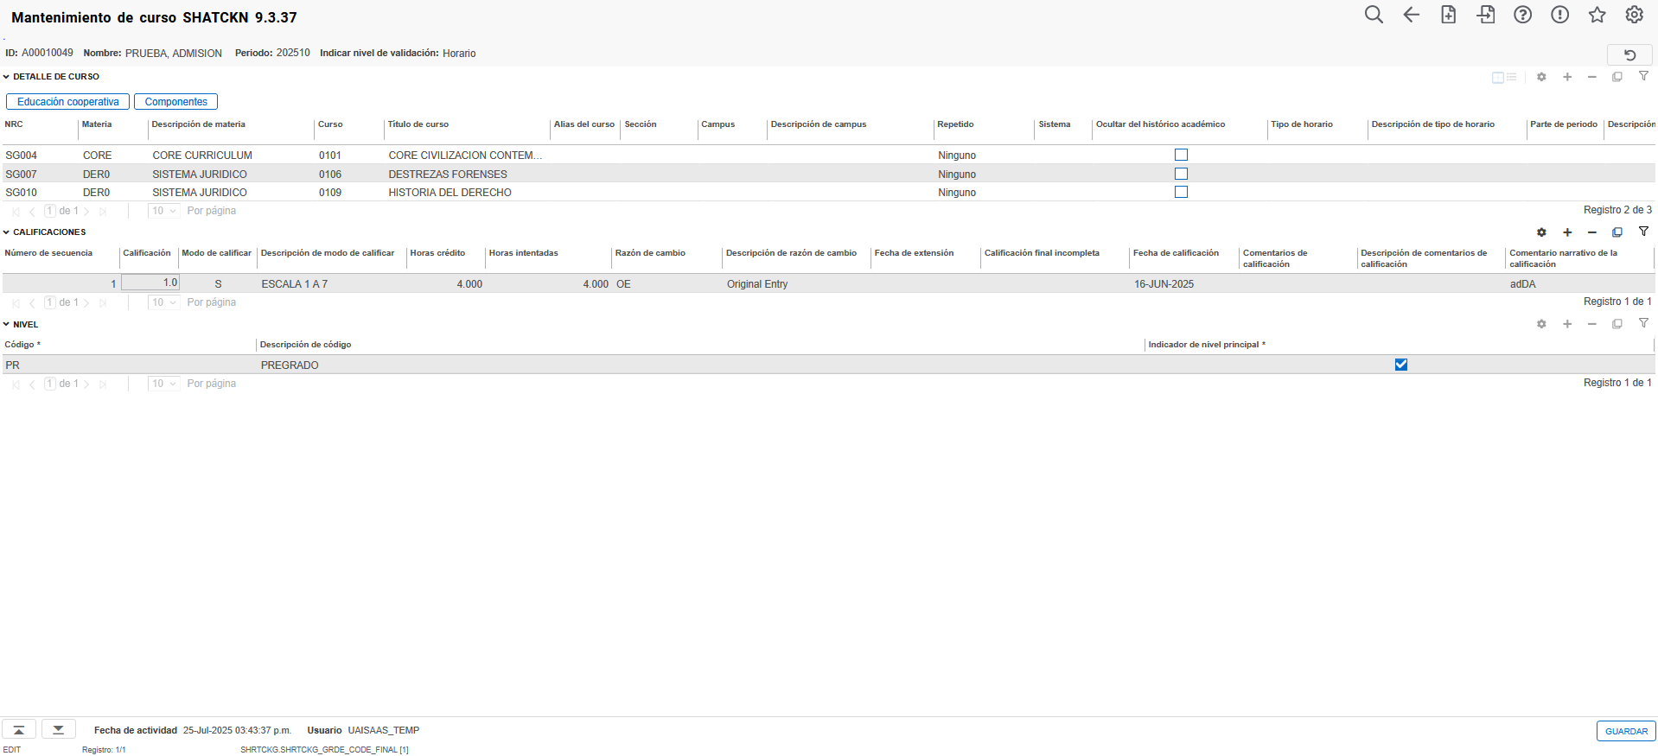
Mantenimiento al curso del alumno (SHATCKN)
Gestionar la historia académica del estudiante
13
Ingrese en el campo Comentario narrativo de la calificación las observaciones que necesite agregar. Por ejemplo, número de Acta o Resolución por la que se está modificando la asignatura.
Este es un campo de texto libre que tiene un máximo de 200 caracteres para ingresar.
Pase al siguiente bloque.
14

Slide 41
Mantenimiento al curso del alumno (SHATCKN)
Gestionar la historia académica del estudiante
15
16
La última sección se requiere definir el Nivel Académico a la cual correspondería la asignatura cursada. Si está ingresando la calificación por primera vez debe:
Ingrese o seleccione el código del Nivel que corresponde a la asignatura
Marque el nivel como Principal
Una asignatura puede tener más de un nivel asignado en la historia académica del estudiante, de manera que se valide para los programas de los diferentes niveles. Usted puede insertar un registro para agregar otro nivel, diferente al principal. Solo un nivel puede ser el principal.
Guarde la información
17

Slide 42
Mantenimiento al curso del alumno (SHATCKN)
Gestionar la historia académica del estudiante
Nota: Es importante señalar que, al momento de guardar el registro, si el registro de calificación no fue referido a ningún NRC existente, Banner asignará como valor del campo NRC un número correlativo anteponiendo las siglas ‘SG’ como lo muestra la imagen.

Slide 43
Visualización de Calificaciones Históricas
Gestionar la historia académica del estudiante

Slide 44
Resumen de curso (SHACRSE)
Gestionar la historia académica del estudiante
1
2
3
La página de Resumen de curso (SHACRSE) corresponde a la página administrativa donde se puede visualizar la Historia Académica del estudiante.
Puede realizarse la consulta para todos los periodos en los que un estudiante posea calificaciones o para algún periodo académico en especial.
Para ingresar en esta página:
Ingrese el ID del estudiante al que le va a consultar la historia académica
Si desea consultar todos los períodos, deje el campo Período vacío. Si desea consultar la historia del estudiante para un período en particular, ingrese el código correspondiente.
Presione el botón Ir.

Slide 45
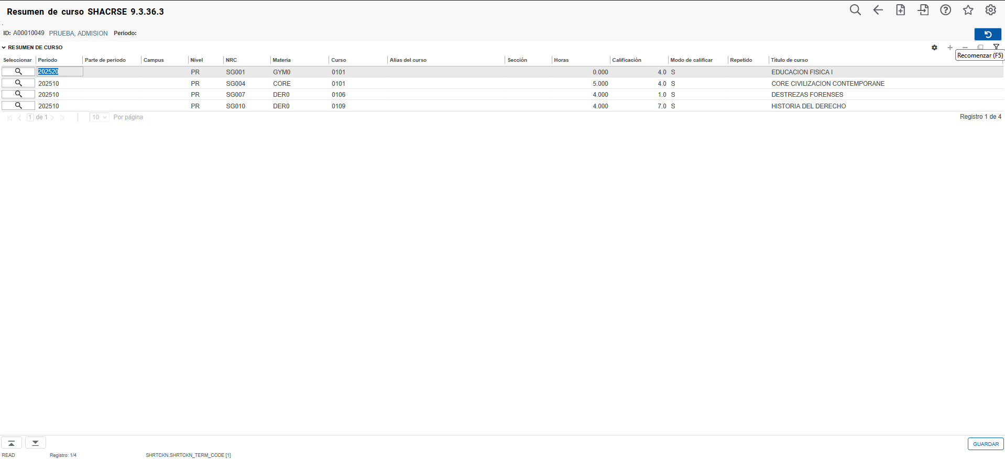
Resumen de curso (SHACRSE)
Gestionar la historia académica del estudiante
Al ingresar al Bloque Resumen de curso, se listarán las asignaturas que se encuentran en la historia académica del estudiante con información propia que defina a cada una:
Período
Parte de período (si aplica)
Campus (si aplica)
Nivel
NRC
Materia y Curso
Sección (si aplica)
Créditos de la asignatura
Calificación
Modo de calificar
Título de curso

Slide 46

Resumen de curso (SHACRSE)
Gestionar la historia académica del estudiante
Si por algún motivo se deseara modificar alguna calificación de las visualizadas en la lista, presionando el botón , derivará al registro de SHATCKN alusivo al alumno y curso cuya calificación desea consultar o editar en esta última página, según el nivel de acceso a la misma.

Slide 47
RESUMEN
Gestionar la historia académica del estudiante

Slide 48
RESUMEN
Gestionar la historia académica del estudiante
Banner permite ingresar o modificar las calificaciones finales de historia académica de un estudiante mediante la página administrativa SHATCKN.
El ingreso o modificación de calificaciones debe responder a algún tipo de validación de Banner, siendo sugerido el uso del tipo de validación por Catálogo u Horario.
Desde la página administrativa SHACRSE puede visualizarse la totalidad de la historia académica de un estudiante o bien solo la historia académica asociada a algún periodo académico en particular.
Los ajustes a las calificaciones guardan la trazabilidad de los valores anteriores, siendo diferenciados y justificados principalmente por el campo “Razón de Cambio”.

Slide 49


MUCHAS GRACIAS
Consultor.
Correo.

